Slide 1
PENGANTAR PERANCANGAN RUANG LUAR KONSEP DASAR RUANG DAN RUANG LUAR
Dwi Siswi Hariyani, S.T., M.Ars.
WEEK 2

Slide 2
PENSTRUKTURAN KEMBALI PEMAHAMAN RUANG
PENGERTIAN RUANG ?
TERJADINYA RUANG LUAR? MATI, TERBUKA, POSITIVE ?
KONTEKS?
KORELASI RUANG DAN WAKTU ?

Slide 3
KONSEP DASAR RUANG
“Ruang” (space) – luas dan beragam
Terminologi ruang/space dari istilah latin – spatium
Ruang/space bisa berarti berjarak, bidang yang luas, atau area di antara, di atas atau didalamnya .
(Webster’s New World College Dictionary. NY: Macmilla. 1996:1284)

Slide 4
KONSEP DASAR RUANG
Ruang mempunyai arti penting bagi kehidupan manusia. Ruang tidak dapat dipisahkan dari kehidupan manusia baik secara psikologis, emosional (persepsi), maupun dimensional (Hakim, 1987)

Slide 5
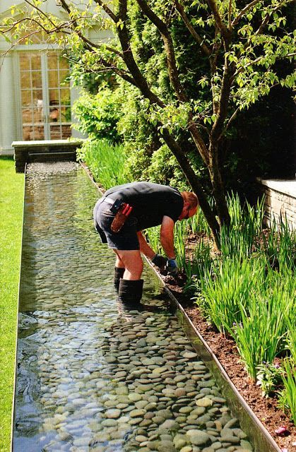
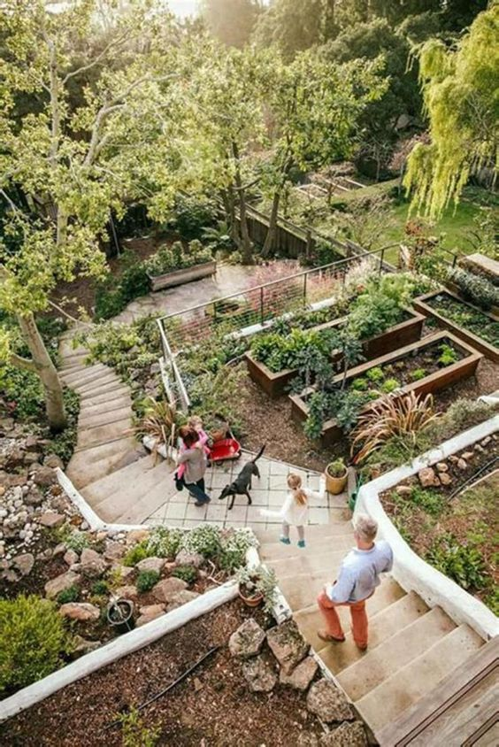
Hubungan antara manusia dan lingkungannya mempunyai pengaruh secara timbal balik.
Lingkungan yang baik akan membina sikap dan mental dan budi daya manusia, sebaliknya manusia yang berbudi daya akan selalu berusaha menjaga dan memperbaiki lingkungannya agar lebih bermanfaat bagi kehidupannya
Sumber Gambar : www.pinterest.com

Slide 6
Ruang tidak akan ada artinya jika tidak ada manusia, oleh karena itu titik tolah dari perancangan ruang harus selalu ada didasarkan dari manusia. Hubungan manusia dengan ruang lingkungan dapat dibagi menjadi 2 (dua), yaitu:
1. Hubungan dimensional (antropometrics)
Menyangkut dimensi-dimensi yang berhubungan dengan tubuh manusia dan pergerakannya untuk kegiatan manusia.
2. Hubungan psikologi dan emosional (proxemics)
Hubungan ini menentukan ukuran-ukuran kebutuhan ruang untuk kegiatan manusia

Slide 7
Pengertian ruang UU No. 26 Tahun 2007
Ruang adalah wadah yang meliputi ruang darat, ruang laut, dan ruang udara, termasuk ruang di dalam bumi sebagai satu kesatuan wilayah, tempat manusia dan makhluk lain hidup, melakukan kegiatan, dan memelihara kelangsungan hidupnya. Tata ruang adalah wujud struktur ruang dan pola ruang. Struktur ruang adalah susunan pusat-pusat permukiman dan sistem jaringan prasarana dan sarana yang berfungsi sebagai pendukung kegiatan sosial ekonomi masyarakat yang secara hierarkis memiliki hubungan fungsional. Pola ruang adalah distribusi peruntukan ruang dalam suatu wilayah yang meliputi peruntukan ruang untuk fungsi lindung dan peruntukan ruang untuk fungsi budi daya. Penataan ruang adalah suatu sistem proses perencanaan tata ruang, pemanfaatan ruang, dan pengendalian pemanfaatan ruang.

Slide 8
Secara visual (Ching, Francis DK Architecture: Form, Space and Order. Van Nostrand Reinhold Co. 1979)
menyatakan bahwa ruang dimulai dari titik kemudian dari titik tersebut membentuk garis dan dari garis membentuk bidang.
Dari bidang ini kemudian dikembangkan menjadi bentuk ruang. Dengan demikian pengertian ruang disini mengandung suatu dimensi yaitu panjang, lebar dan tinggi.

Slide 9
Hubungan ruang menyangkut persepsi manusia terhadap ruang lingkupnya.
Dalam hubungan manusia dan ruang Edward T. Hall berpendapat bahwa: salah satu perasaan kita yang penting mengenai ruang ialah
perasaan teritorial
Perasaan ini memenuhi kebutuhan dasar akan identitas diri, kenyamanan dan rasa aman pada pribadi manusia

Slide 10
TERJADINYA RUANG LUAR

Slide 11
RUANG LUAR | RUANG DALAM

Slide 12
Imanuel Kant berpendapat bahwa Ruang bukanlah sesuatu yang objektif atau nyata, tetapi merupakan sesuatu yang subjektif sebagai hasil pikiran dan perasaan manusia.
Sedangkan Plato berpendapat bahwa Ruang adalah suatu kerangka atau wadah dimana objek dan kejadian tertentu berada.

Slide 13
Dapat disimpulkan (?)
Ruang adalah suatu wadah yang tidak nyata akan tetapi dapat dirasakan oleh manusia.
Perasaan persepsi masing-masing individu melalui penglihatan, penciuman, pendengaran, dan penafsirannya.

Slide 14
Untuk menyatakan bentuk dunianya, manusia menciptakan ruang tersendiri dengan dasar fungsi dan keindahannya yang disebut ruang arsitektur.
Ruang Arsitektur menyangkut:
Ruang Dalam
Ruang Luar

Slide 15
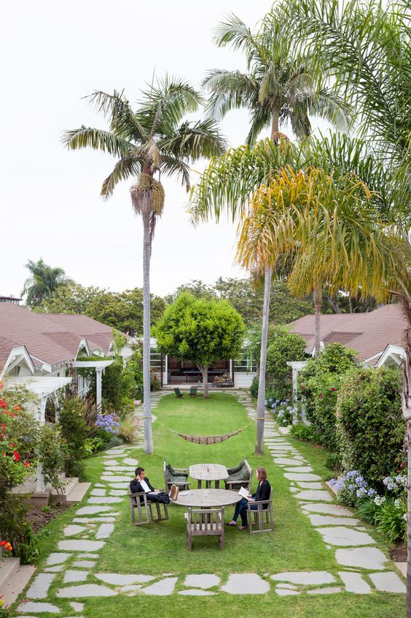

Slide 16
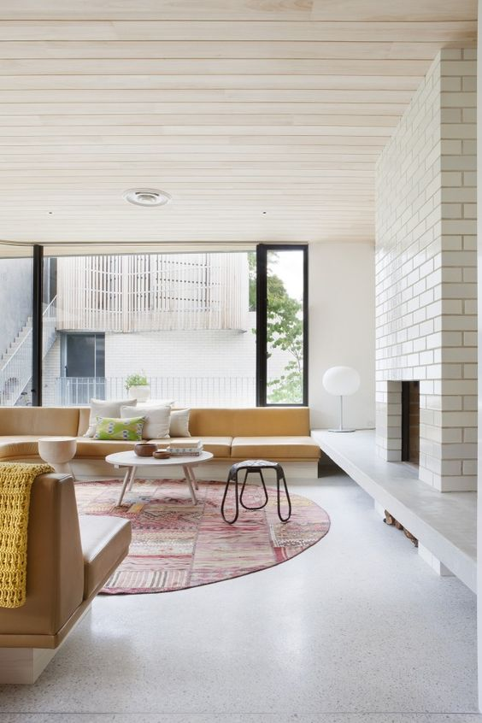
RUANG DALAM (INTERIOR)
Dibatasi tiga bidang
alas/lantai
dinding
langit-langit/atap.

Slide 17
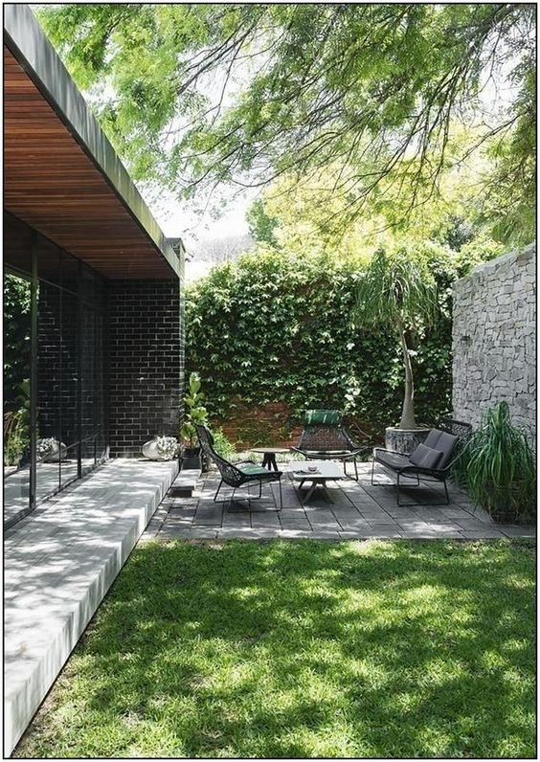
RUANG LUAR (EKSTERIOR)
Sedangkan Ruang Luar adalah:
Ruang yang terjadi dengan membatasi alam hanya pada bidang alas dan dindingnya, sedangkan atapnya dapat dikatakan tidak terbatas.

Slide 18
Sebagai lingkungan luar buatan manusia, yang mempunyai arti dan maksud tertentu merupakan sebagian dari alam.
Arsitektur tanpa Atap, tetapi dibatasi oleh dua bidang yaitu lantai dan dinding atau ruang yang terjadi dengan menggunakan dua elemen pembatas. Hal ini menyebabkan bahwa lantai dan dinding menjadi elemen penting di dalam merencanakan ruang luar.

Slide 19
RUANG MATI| RUANG HIDUP

Slide 20
RUANG HIDUP
Pengertian dari Ruang Hidup adalah bentuk yang benar dalam hubungannya dengan ruang-ruang yang bermutu untuk berkomposisi dengan struktur yang direncanakan dengan baik. Harus ada hubungannya dengan karakter, massa dan fungsi dari struktur-struktur .

Slide 21
RUANG MATI
Ruang Mati (Death Space) dapat disimpulkan sebagai kebalikan daripada ruang hidup, yaitu :
Ruang yang terbentuk dengan tidak direncanakan, tidak terlingkup dan tidak dapat digunakan dengan baik (ruang yang terbentuk tidak dengan disengaja atau ruang yang tersisa).
Ruang Mati bila kita lihat merupakan ruang yang terbuang percuma. Ruang tersebut tanggung bila digunakan untuk suatu kegiatan. Sebab terjadinya tidak direncanakan.

Slide 22
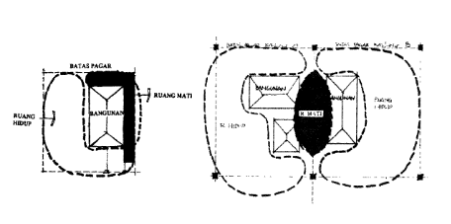

Slide 23
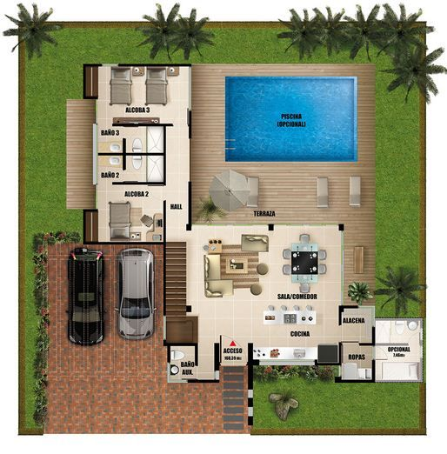

Slide 24
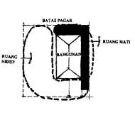
Pada gambar diperlihatkan mengenai Ruang Mati yang terbentuk karena bangunan diletakkan tidak ditengah dan tidak juga di tepi, sehingga ruang yang tersisa hanya sedikit.

Slide 25
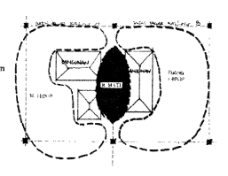
Ruang mati dapat pula terjadi karena adanya ruang yang terbentuk antara 2 atau lebih bangunan, yang tidak direncanakan khusus sebagai ruang terbuka.

Slide 26
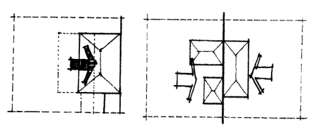
Masalah ruang mati ini dapat dipecahkan atau diubah menjadi ruang hidup bila dalam suatu perencanaan tapak, bangunan-bangunan ditentukan letaknya dengan sebaik-baiknya, dengan memperhatikan fungsi dan keseimbangan serta segi estetis.
Gambar : Pemecahan dengan menggeser bangunan ke salah satu sisi batas pagar.

Slide 28
RUANG LUAR MENURUT KESAN FISIK
Ruang Positif
Merupakan suatu ruang terbuka yang diolah dengan perletakkan massa bangunan atau obyek tertentu melingkupinya akan bersifat positif. Biasanya terkandung kepentingan dan kehendak manusia.
Ruang Negatif
Merupakan ruang terbuka yang menyebar dan tidak berfungsi dengan jelas dan bersifat negatif. Biasanya terjadi secara spontan tanpa kegiatan tertentu. Setiap ruang yang tidak direncanakan, tidak dilingkupi atau tidak dimaksudkan untuk kegunaan manusia merupakan Ruang Negatif.

Slide 29
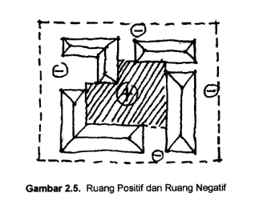

Slide 30
RUANG HIDUP >< RUANG MATI
Struktur dan ruang yang dihubungkan sebaiknya direncanakan dan diperkembangkan bersama-sama sebagai suatu perpaduan yang mengandung arti kepadatan dan kekosongan-kekosongan (solid and void).

Slide 31
RUANG TERBUKA
Ruang Terbuka pada dasarnya merupakan suatu wadah yang dapat menampung kegiatan aktivitas tertentu dari masyarakat baik secara individu atau secara berkelompok. Bentuk dari ruang terbuka ini sangat tergantung pada pola dan susunan massa bangunan.

Slide 32
BATASAN POLA Ruang Umum terbuka adalah :
Bentuk dasar daripada ruang terbuka di luar bangunan
Dapat digunakan oleh public (setiap orang)
Memberi kesempatan untuk macam-macam kegiatan
Contoh ruang terbuka adalah : jalan, pedestrian, taman, plaza, lapangan terbang, lapangan olahraga.

Slide 33
plaza

Slide 34
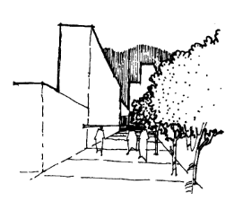
pedestrian

Slide 35
Ruang Terbuka
dalam Lingkungan Hidup
Menurut Ian C. Laurit, Ruang-ruang terbuka dalam lingkungan hidup yaitu Lingkungan alam dan manusia yang dapat dikelompokkan sebagai berikut :
Ruang Terbuka sebagai sumber produksi, antara lain berupa hutan, perkebunan, pertanian, produksi mineral, peternakan, perairan (reservoir, energi), perikanan dan sebagainya.
Ruang Terbuka sebagai perlindungan terhadap Kekayaan Alam dan Manusia. Misalnya cagar alam berupa hutan, kehidupan laut/air, daerah budaya dan bersejarah.
Ruang Terbuka untuk Kesehatan, Kesejahteraan, dan Kenyamanan, yaitu antara lain :
Untuk melindungi kualitas air tanah
Pengaturan, pembuangan air, sampah dan lain-lain
Memperbaiki dan mempertahankan kualitas udara
Rekreasi, taman lingkungan, taman kota dan seterusnya.

Slide 36
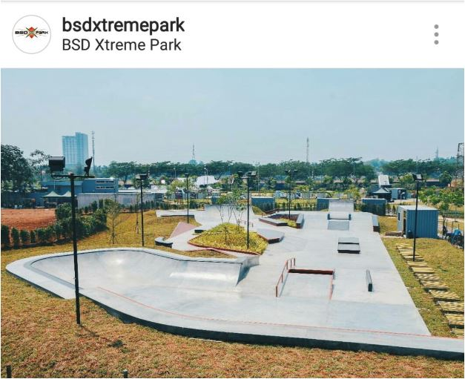
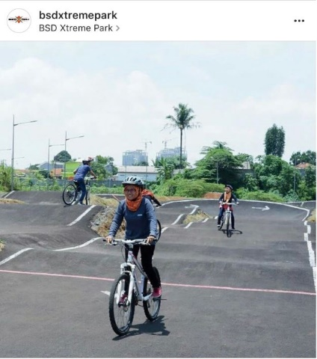
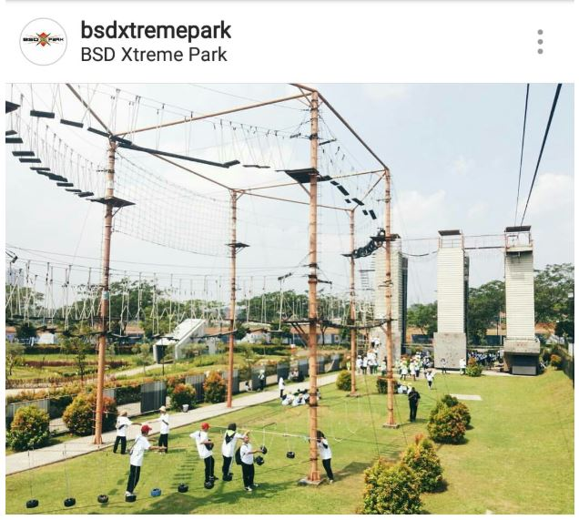
Ruang Terbuka
Ditinjau Dari Kegiatannya
Dibagi 2 (dua) jenis ruang terbuka, yaitu :
Ruang Terbuka Aktif adalah ruang terbuka yang mengundang unsur-unsur kegiatan di dalamnya, antara lain : bermain, olahraga, upacara, berkomunikasi dan berjalan-jalan. Ruang ini dapat berupa : Plaza, lapangan olahraga, tempat bermain, penghijauan di tepi sungai sebagai tempat rekreasi dan lain-lain.
Ruang Terbuka Pasif adalah ruang terbuka yang didalamnya tidak mengandung kegiatan manusia, antara lain berupa penghijauan / taman sebagai sumber pengudaraan lingkungan, penghijauan sebagai jarak terhadap rel kereta api dan lain-lain.

Slide 37
Ruang Terbuka ditinjau dari Bentuknya.
Menurut Rob Meyer,
Ruang Terbuka (Urban Space) secara garis besar dapat dibagi menjadi 2 (dua) jenis, yaitu :
Berbentuk memanjang. Umumnya hanya mempunyai batas-batas pada sisi-sisinya, misal : jalanan, sungai, dan lain-lain.
Berbentuk Mencuat. Yang dimaksud dengan bentuk mencuat adalah ruang terbuka ini mempunyai batas-batas disekelilingnya, misalnya lapangan, bundaran dan lain-lain.

Slide 38
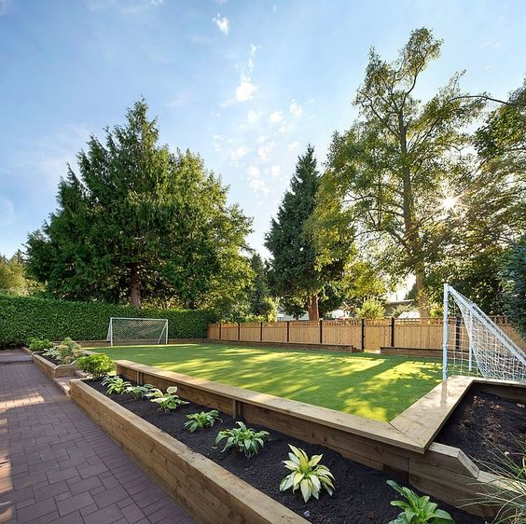

Slide 39
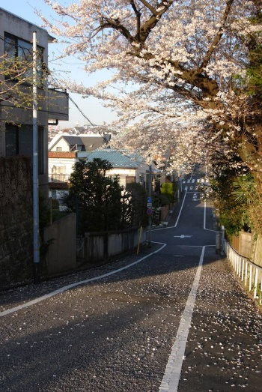

Slide 41
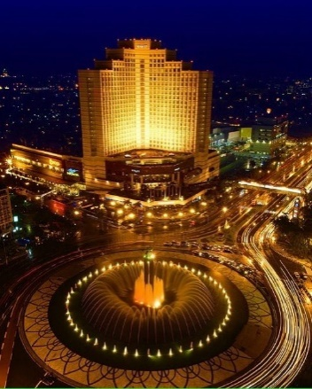

Slide 42
RUANG DAN WAKTU
Telah disebutkan dimuka bahwa Ruang, menurut Imanuel Kant, bukanlah sesuatu yang obyektif atau nyata, tetapi merupakan sesuatu yang subyektif sebagai hasil pikiran dan perasaan manusia. Perasaan persepsi masing-masing individu melalui penglihatan, penciuman, pendengaran dan penafsirannya.

Slide 43
Sedangkan Waktu, menurut Aristotles dan The Phythagoreans, merupakan realitas yang terus berlangsung, tidak terganggu dari obyek-obyek lain dan tanpa hubungan langsung dengan fenomena lain. Waktu secara subyektif sebagai sesuatu yang tidak punya keadaan terpisah dari pengamat.

Slide 44
Herman Minkowski berpendapat mengenai ruang dan waktu sebagai berikut :
Jika waktu saja, akan hilang lenyap sebagai bayang-bayang, hanya persatuan dari keduanya (ruang dan waktu) yang bisa memperlihatkan waktu dan ruang tersebut.

Slide 45
Sedangkan menurut Van Doesburg :
Bentuk dasar Sejarah Arsitektur, yaitu garis, permukaan, isi, ruang dan waktu. Yang kenyataan tidak mungkin diceraikan atau dipisahkan begitu saja.

Slide 46
RUANG DAN WAKTU DALAM PERANCANGAN RUANG LUAR
Telah dikatakan, bahwa suatu ruang tidak dapat dipisahkan terhadap factor waktu. Ruang dalam Landscape Design adalah :
Hasil daripada Landscape Design yang berupa tiga dimensi, yang cara mendefinisikannya memberi tingkatan pada nilai ruang itu sendiri. Ruang secara keseluruhan dapat berupa elemen-elemen alam dan bentuk tanah dan tanaman.

Slide 47
ABSTRAKSI LANDSCAPE OF EVENTS
Fokus pembahasan ada di masa “budaya ketidakpastian” di dalam rentang waktu 80- 90 an.
Pada waktu itu, hal itu merefleksikan “ masa kekejaman, kehidupan antara gunung dan lembah, kebiasaan2 dan tempat2 yang terbentuk” pada jaman itu. – (fenomenologi), arah kota yang tidak terarah, perang dan akselerasi kejadian pada kehidupan temporer” yang sedang berlangsung saat itu menjadi perhatian virilio.
Dia mengeksplorasi events/kejadian2 pada waktu tertentu yang terjadi dari pemberitaan media tentang kerusuhan perang teluk dan ketiadaan hukum saat itu.
Beberapa pembaca akan melihat bahwa virilio adalah orang yang pesimis melihat kenyataan hidup manakala yang lainnya memahami bahwa virilio sedang meramal/mengantisipasi atas kejadian2 yang berulang dan tipikal saat itu.

Slide 48
BAHASAN
Virilio melihat ruang sebagai wadah aktivitas temporer yang setiap saat dapat berubah
Percepatan perubahan ruang temporer menjadi inti pembahasan dari virilio

Slide 49
TEMPORER? Fleksibility ? possibility ? Behavioral ?

Slide 50
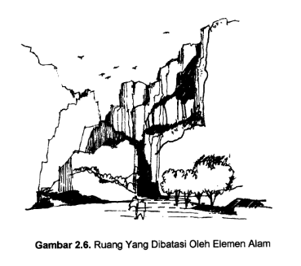

Slide 51
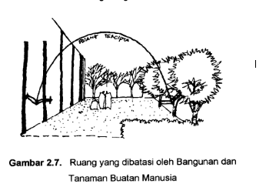

Slide 52
Secara singkat, design atau perancangan adalah :
Suatu cara kerja yang sangat kompleks, dengan banyak alternatif.
Suatu design yang berhasil, akan menonjolkan suatu hubungan terhadap apapun disekitarnya, baik masa lalu, masa yang akan datang secara nyata.

Slide 53
HUBUNGAN RUANG DAN WAKTU DALAM BENTUK GERAKAN DALAM PERENCANAAN
Kecepatan gerak pengamat juga mempengaruhi kesan ruang yang dilalui pengamat dengan kecepatan kendaraan lebih merasakan masa bangunan dan kurang memperhatikan detailnya, sebaliknya berarti merasa kesan detail sepanjang jalan yang dilalui.

Slide 54
Contoh :
Panjang suatu dinding 150 meter atau 300 meter, maka suasana jalan didekatnya menjadi monoton dan membosankan, untuk itu perlu ditambah dengan suasana berirama dengan menambah etalase ataupun elemen menonjol pada setiap jarak 21 – 24 meter.
Jadi untuk pejalan kaki dengan kecepatan rata-rata 6 Km/jam perlu suasana yang berirama setiap jarak 24 meter.
Sedangkan untuk kendaraan dengan kecepatan 30 Km/jam, maka perlu adanya suasana berirama pada bangunan, dengan perhitungan sebagai berikut :
30 Km/Jam x 24 meter = 120 meter
6 Km/Jam

Slide 55
PENSTRUKTURAN KEMBALI PEMAHAMAN RUANG
PENGERTIAN RUANG ?
TERJADINYA RUANG LUAR? MATI, TERBUKA, POSITIVE ?
KONTEKS?
KORELASI RUANG DAN WAKTU ?

Slide 56
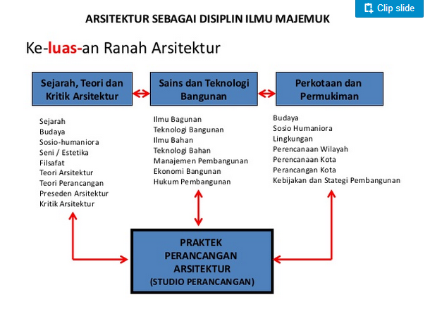

Slide 59
TUGAS MINGGU KE-3 09.03.2018 |PERANCANGAN RUANG LUAR
Uraikan pemahamanmu tentang :
Teori Ruang Luar
Teori Dalam Perencanaan Ruang Luar
Manfaat ilmu Perencanaan Ruang Luar dalam tugas studio perancangan arsitekturmu saat ini.
Catatan:
Dalam bentuk essay dan sketsa/gambar di format kertas ukuran A4, minimal 4 halaman.
Kombinasi ketikan komputer dan sketsa tangan.
Dikumpulkan hari selasa, 13 februari 2018, 15.20 di saat kuliah PRL

Slide 60
TUGAS MINGGU KE-4 |PERANCANGAN RUANG LUAR
Ambil kasus ruang luar pada lokasi tertentu (bisa lokasi site untuk tugas studio perancangan) dalam konteks ruang publik kota
Apa masalah yang kamu lihat
Uraikan pemahamanmu tentang masalah itu, analisa dan usulkan pemecahan masalahnya.
Catatan:
Dalam bentuk essay dan sketsa/gambar di format kertas ukuran A4, minimal 4 halaman.
Kombinasi ketikan komputer dan sketsa tangan.
Dikumpulkan hari selasa, 13 februari 2018, 18.00 di saat akhir kuliah PRL

